Slide 1



PoolC 유니티 기초 세미나
4주차
서성준

Slide 2
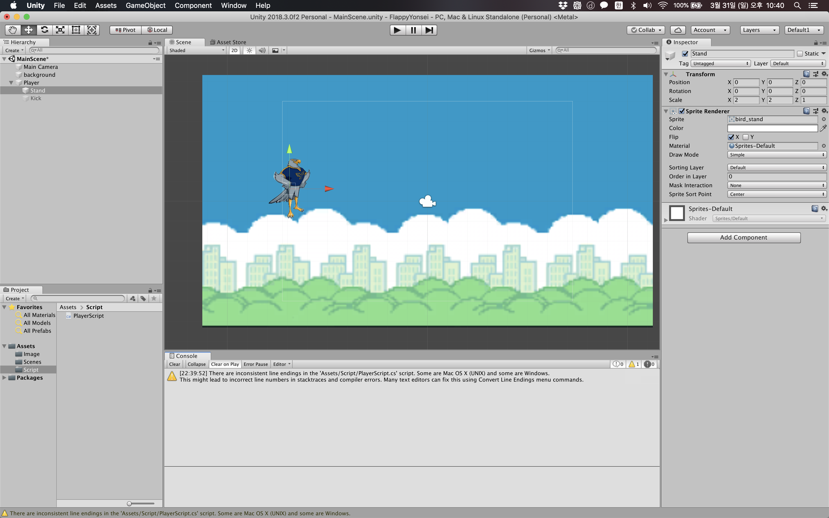
오늘할것
Unity UI (User Interface)
Game LifeCycle (기본)
함께 코딩해봅시다

Slide 3
개요
Unity UI 개요
UI Button
UI RectTransform
UI Inspector
UI Image
UI Scripting (Basic)

Slide 4
Unity
기본 프로젝트 준비
저번 세미나까지 했던 프로젝트를 다시 살펴봅시다

Slide 5
ity
라이브 코딩!
오늘은 준비된 PPT가 없어요.
Unity Project를 같이 보며 공부해 봅시다.

Slide 6
Unity
앞으론 무엇을?
2주차 스크립팅 기본 – 우리가 원하는 동작을 명령하자!
3주차 애니메이팅 기본 – 애니메이션을 만들어보고 우리가 원하는 타이밍에 재생하자!
푸드덕연새에 애니메이션을 달아봅시다.
4주차 UI와 게임 뼈대 – 게임의 기본 로직은 만들었어. 게임 LifeCycle을 만들어 보자!
다음 세미나 전까지 혼자 공부하려면 뭘 할까요?
오늘 내용 복습 해 주시면 감사 ㅎㅎ...
https://docs.unity3d.com/Manual/index.html 유니티 홈페이지 메뉴얼입니다.
내용이 넘나리 방대하니... Working in Unity 항목만 책 읽듯이 읽어도 도움되요.
거기서도 기본 내용만!
한국어도 지원되요!
https://unity3d.com/learn/tutorials 유니티 홈페이지 튜토리얼 목록이에요.
노 코딩 튜토리얼도 많답니다!
전 유니티 공식 홈페이지에 있는 자료로만 공부 했어요.
(교과서 위주로 공부했)

Slide 7
Unity
앞으론 무엇을?
모르는게 있다면 언제든지 연락주세요!
연락처가 필요하시면 말해주세요!

Slide 8
Unity
감사합니다!
수고하셨어요~~~~~~~~~

